Slide 1
CBI研究会 25年2月例会 発表資料
2025年2月22日(土)
文京区立茗台中学校 理科支援員
横井 弘

Slide 2
発表タイトル PCAIのバージョンアップ ーコースデータ記述形式改良ー
文京区立茗台中学校 理科支援員 横井 弘

Slide 3
発表の流れ
PCAI利用継続中
コースデータの入力・変更等の煩雑さ
PCAI v2.0 バージョンアップを計画
コースデータの記述形式を改良
教師用、生徒用の分離
目次、ノート、戻るの新設

Slide 4
PCAI の活用

Slide 5
24年12月例会横井発表
PCAIを使って50題の問題を作りました
約60ページのコース

Slide 6
コースデータの入力。変更等に問題が

Slide 7
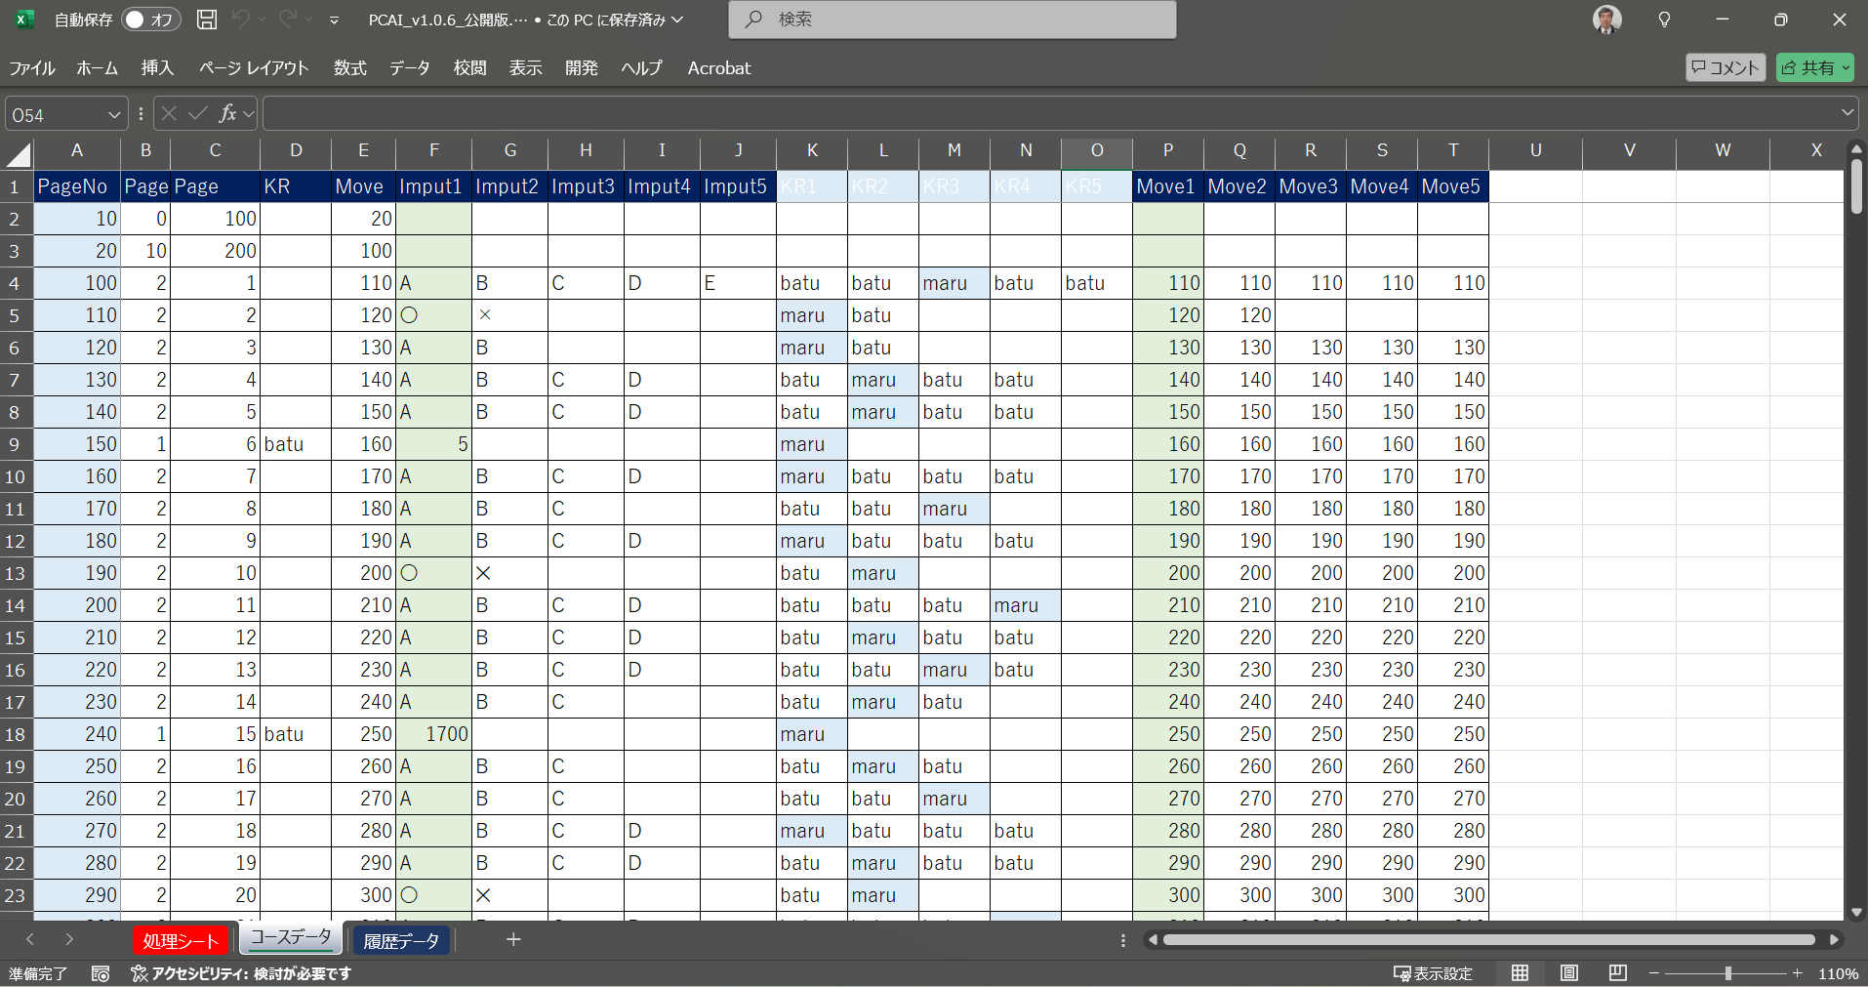
使い勝手
コースデータの記述は面倒
特に ページ番号

Slide 8
そこで PCAIのバージョンアップを 計画
PCAI v2.0 計画

Slide 9
PCAI v2.0 シリーズ概要
PCAI → ページタイプCAI エグゼキュータ
PCAI v1.0 ⇒ PCAI v2.0
コースデータの記述形式改良
生徒用と教員用の分離 (PCAI) (PCAIforTeacher)
生徒用PCAI 操作画面の改善

Slide 10
PCAI v2.0 改良点(1)
コースデータ記述形式変更
ページ番号廃止(履歴上存続)
前バージョンとの互換性無し
コースデータの作りやすさ、読みやすさ
生徒用と教員用の分離
コースデータの作成性やメンテナンス性を重視

Slide 11
PCAI v2.0 改良点(2)
画面表示変更
表示画面の拡大 操作ボタンの整備
目次、もどる、説明ボタン新設
ページ番号表示なし
生徒の操作性の改善

Slide 12
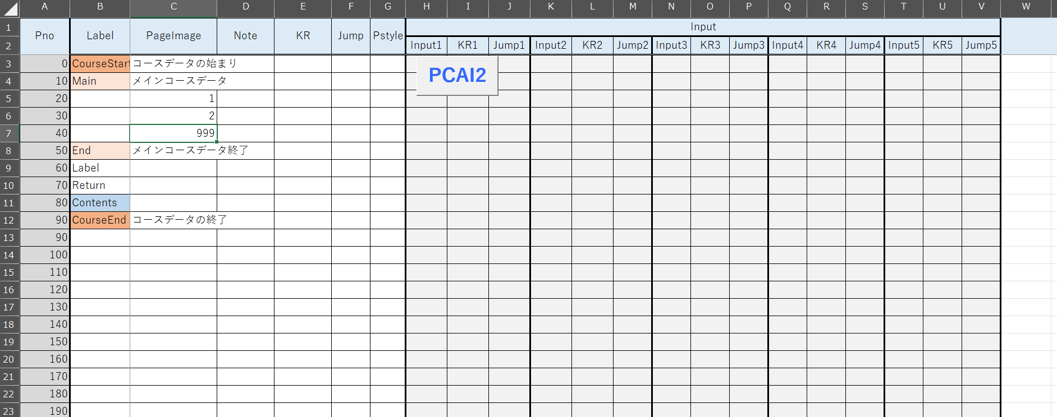
コースデータの記述形式

Slide 13
コースデータ記述形式
エクセル シート上での表記方式
PCAI v2.0 の変更点
ページ(行)番号無し（履歴上では残存）
CouseStart – CourseEnd
Main – End
Explanation – Return(＋ Label)
ラベル（Chapter Section Contents）

Slide 14
生徒用と教員用 PCAI
生徒用PCAI(PCAI)
エクセルを表示しない
終了時にエクセルを保存して終了
教員用PCAI(PCAIforTeacher)
エクセルを表示
ページ(行)番号の再計算
終了時にページ(行)番号確定

Slide 15
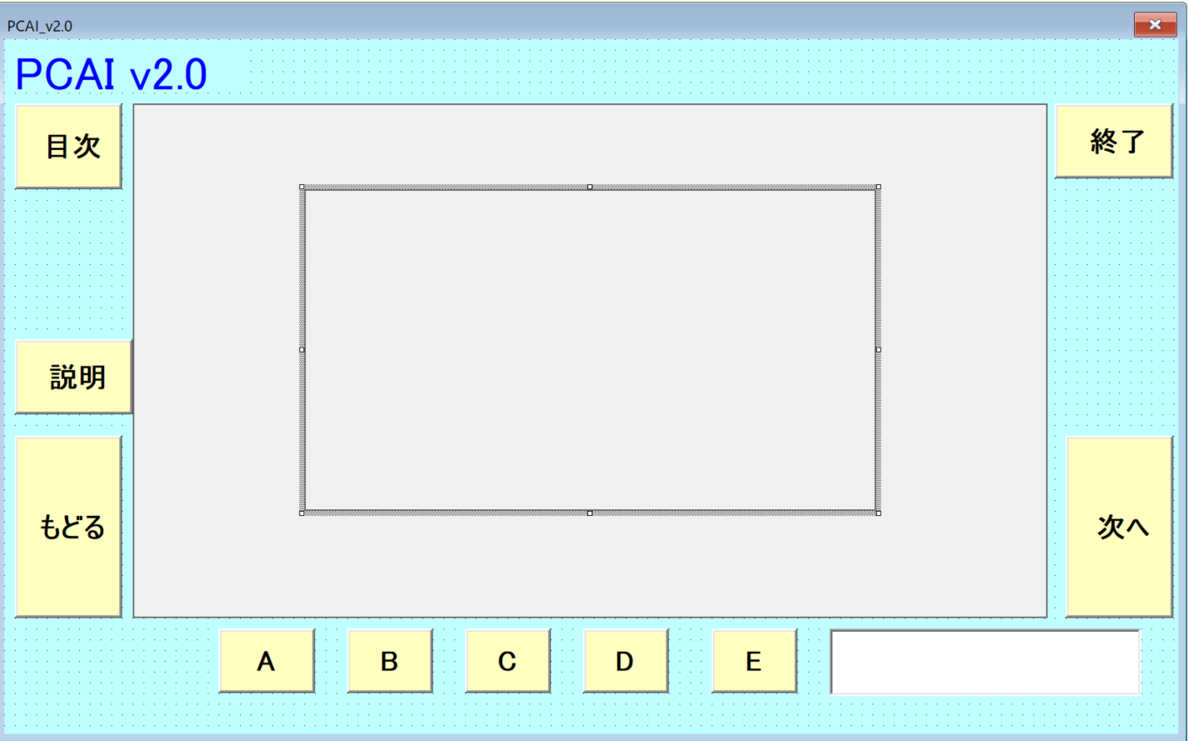
画面表示の変更(暫定版)
① 目次
② 説明
③ もどる
④ ページ
⑤ KR＆説明
⑥ 選択肢
⑦ 終了
⑧ 次へ
⑨ 入力欄
④
①
⑦
⑤
②
⑧
③
⑥
⑨

Slide 16
実際に動かしてみましょう
残念ながら まだ完成していませんが

